Slide 1
VLSI Test Principles and Architectures
第一章 介绍（Introduction）
报告人：丁浩宸

Slide 2
目录
01 测试的重要性
02 VLSI生命周期中的测试
03 VLSI测试中的挑战
04 VLSI测试中的抽象化分层
05 VLSI测试技术的历史沿革

Slide 3
测试的重要性
01

Slide 4
01 测试的重要性
feature size：特征尺寸，指集成电路硅片中的最小线条宽度。feature size的减少，导致现在的电脑和其他电子产品能够使用具有几百万晶体管的大规模集成电路（VLSI），也导致现在各种设备的操作频率和时钟运行速度增加。
feature size的减小也导致了芯片制造过程中的容错率降低，一个很小的错误就会导致芯片不能正确实现功能，或者运行效率很慢。但是这种错误是不能避免的。制造时经历的流程数越多（从集成电路到电路板再到系统），后续的检测成本就越高。
电子测试：包括集成电路测试、印制电路板（PCB）测试、制造工艺各个流程中的系统测试。测试并不只是检测出上述三者中哪些是没有错误的，还需要通过分析制作工艺流程来找到错误原因，提升产出。为了确保系统操作没有错误、一旦发生错误就启动修复进程，我们需要进行周期测试。因此VLSI测试对各类人群（设计师、产品工程师、测试工程师、经理，etc.）都是比较重要的。

Slide 5
VLSI生命周期中的测试
02

Slide 6
02 VLSI工作周期中的测试 – VLSI生产流程
VLSI生产流程：
根据实际需求进行设计，并对设计进行合理性检测
发送到工厂进行制造，并在此过程中对晶圆（wafer）上的集成电路进行检测
通过以上测试的芯片可以进行打包，打包后还要进行包裹检测，以筛出有错误的包裹或打包过程中出现错误的芯片
质检和最终测试（包括耗时、电压、电流等参数的测试）
高温和高输入电压环境下，还会进行烧机测试或压力测试。烧机测试可以加速芯片受到不良影响的效果，以使之尽可能在早期就暴露出问题，并剔除这部分早期就出问题的产品。而失效模式分析（Failure Mode Analysis, FMA）则是各级测试里都需要进行的，借此提升无错误设备的生产数目。

Slide 7
02 VLSI工作周期中的测试 – VLSI生产流程
设计合理性测试
设计分层：
行为（架构）层：使用VHDL、Verilog或者C进行编写并进行模拟
寄存器传输层：利用数据链路和控制电路中的顺序或组合逻辑功能，来存储更多的结构信息。在继续往下一层进行前，必须保证这一层仍然能复现行为层编写出来的效果。
逻辑层：在从寄存器传输层进行到这一步之前，需要进行逻辑层补全，这种补全需要尽可能补充更多的细节以保证最终设计的准确性。在此以后，这一层可以产生利用（与或非）门产生的电路设计。
物理（晶体管）层：最后将上述所有的内容转移到晶体管上，并测试是否能达到耗时和操作频率的要求。
辅助软件：包括CAD辅助合成与仿真、硬件仿真等。
设计合理性测试在经济层面有很强的重要性，很大程度上影响了产品何时能够投放到市场。

Slide 8
02 VLSI工作周期中的测试 – VLSI生产流程
产出率与拒绝率
yield rate：产出率，即可接受部件数目和总生产部件数目的比值。
产出损失：分为灾难性（catastrophic，即随机出现的错误）和参数性（parametric，即制造进程修改导致之前的产品作废）。后者是产出损失的主要成因。
测试集成电路的时候，最不希望出现以下两种情况：
部件是错误的，但却意外通过了测试
部件是正确的，但却意外没能通过测试
这两种情况一般是由于测试的设计比较差（或说DFT较低）。
reject rate：拒绝率（错误级别），即错误部件中意外通过测试的数目，和所有通过测试的部件数之比。这个比率标记了VLSI测试的综合质量。一般来说，500PPM（parts per million）是可接受的，而100PPM或更低则是高质量的。6σ（或称零错误）生产的目标是3.4PPM以下。

Slide 9
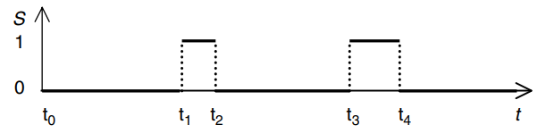
02 VLSI工作周期中的测试 – 电子系统生产流程
S(t)：系统操作状态S随时间t变化得到的函数，其中S值只能为0（正常工作）或1（失败）
以下一系列事件可能导致系统工作失败：单位扰动、电迁移（在电场作用下使金属离子发生迁移的现象）、材料老化等。
如图所示，系统在t1和t3时刻遇到了失败，在t2和t4时刻完成了修复。

Slide 10

02 VLSI工作周期中的测试 – 电子系统生产流程
指数失败定律：假设系统总的正常工作用时为T，则T超过t的概率由公式$P\left(T>t\right)=e^{−λt}$给出，其中λ为总失败率，由各单项失败率的总和给出：$λ=\sum_{i=0}^{k}{λ_{i}}$。
指数失败定律下，各次失败中间的平均正常工作时间（mean time between failure）为：$MTBF=\int_{0}^{+∞}{e^{−λt}dt}=\frac{1}{λ}$。
类似地，规定修补时间R超过t的概率为$R\left(T>t\right)=e^{−μt}$，平均修复用时（mean time to repair）为$MTTR=\int_{0}^{+∞}{e^{−μt}dt}=\frac{1}{μ}$。
系统可用性计算公式： $\frac{MTBF}{MTBF+MTTR}$
这一公式广泛利用于各种可信工程当中，例如电话系统要求系统可用性超过4个9（即大于0.9999）。某些场合甚至要求更高，例如7个9。

Slide 11
02 VLSI工作周期中的测试 – 电子系统生产流程
为了保证系统可用性，我们需要进行测试。这种测试可能是在线（即在正常操作过程中并行地进行测试）、离线（要求待测系统全部或部分下线接受测试）或二者结合的。显然，离线测试一般在低需求时段进行。一般来说，当在线测试发现问题时，离线部分会开始进行诊断（问题发生位置和具体情况），以减少后续修复所用的时间。修复完成后，离线部分会重新进行测试，确保出现问题的部分在返回正常工作前已经得到了成功修复。
出现错误的组件（一般是PCB）会进行返厂，或者送到专门的修理厂进行进一步测试。这种测试一般是电路板层面的，其目标是找到PCB上面发生错误的VLSI元件，并进行替换或修复。完成后，还需要进行重新测试，以确保新的（修复的）元件能够正常投入工作。需要注意的是，这种修复必须是经济的，因为有的PCB价格非常昂贵。对于很多VLSI设备来说，即便是VLSI开发完成之后，其生命周期中也有许多地方需要进行测试。

Slide 12
VLSI测试遇到的挑战
03

Slide 13
03 VLSI测试遇到的挑战 – 测试迭代
电路故障、错误、失效、失败之间的区别：
电路故障（defect，最底层）
电路错误（fault），即由于故障导致电路没能按照给定方式进行运转
电路失效（error）：输出信号错误
电路失败（failure）：由于输入和输出完全不符合预期设计，导致电路必须返厂进行修复的状态
假设输入为n个、输出为m个，那么
每种输入称为一个n维输入向量（input vector）
对于固定故障（stuck-at defects），有两种办法进行检测
消耗性（exhaustive）测试，即直接把输入向量的2^n种情况全部输入进去，但这在n很大的情况下是不现实的，另外也不一定能保证访问到所有的情况（为什么？）
功能性（functional）测试，不输入全部2^n个情况，只保证尽可能检测到电路的各种情况。

Slide 14
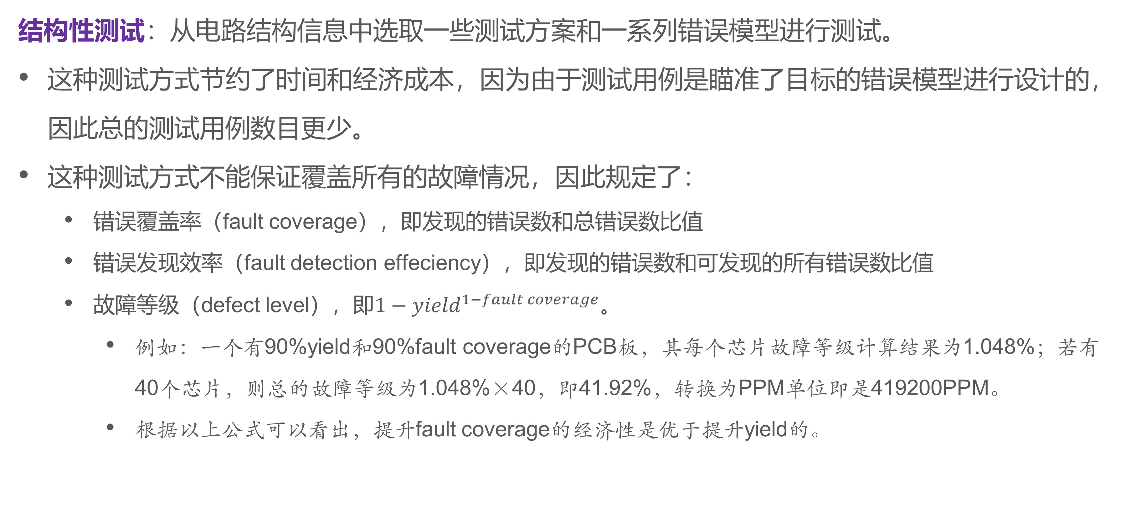
03 VLSI测试遇到的挑战 – 测试迭代
结构性测试：从电路结构信息中选取一些测试方案和一系列错误模型进行测试。
这种测试方式节约了时间和经济成本，因为由于测试用例是瞄准了目标的错误模型进行设计的，因此总的测试用例数目更少。
这种测试方式不能保证覆盖所有的故障情况，因此规定了：
错误覆盖率（fault coverage），即发现的错误数和总错误数比值
错误发现效率（fault detection effeciency），即发现的错误数和可发现的所有错误数比值
故障等级（defect level），即$1−{yield}^{1−fault coverage}$。
例如：一个有90%yield和90%fault coverage的PCB板，其每个芯片故障等级计算结果为1.048%；若有40个芯片，则总的故障等级为1.048%×40，即41.92%，转换为PPM单位即是419200PPM。
根据以上公式可以看出，提升fault coverage的经济性是优于提升yield的。

Slide 15
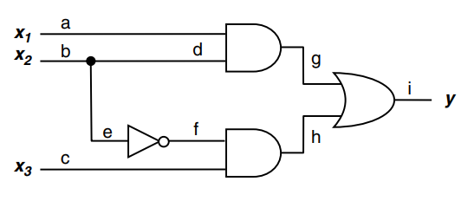
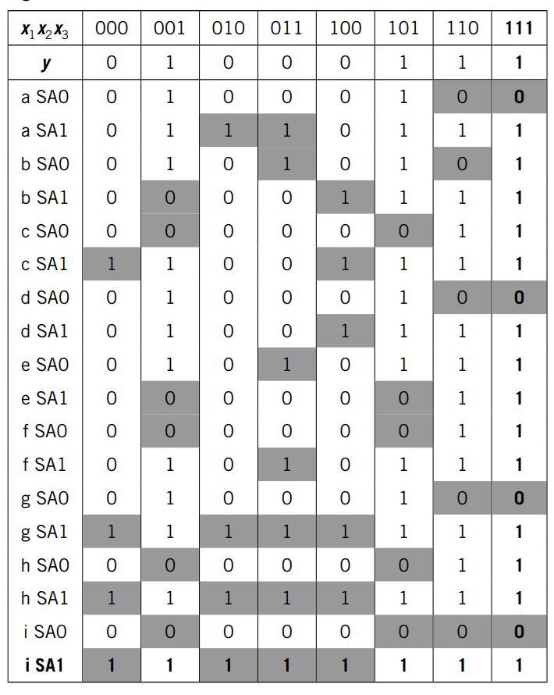
03 VLSI测试遇到的挑战 – 故障模型
固定故障（stuck-at faults）：即某根导线上的信号，无论输入为何，输出只能为一个信号的故障。
如下是一个示例电路和各条线上发生固定故障可能导致的错误结果示例表（错误的地方高亮显示）

Slide 16
03 VLSI测试遇到的挑战 – 故障模型
等价故障（equivalent fault）：能导致同一错误的多种故障称为等价故障
故障压缩（fault collapsing）：移除等价故障的过程称为故障压缩。这有助于提升测试效率。
例：如下表，aSA0、dSA0、gSA0互为等价故障，可进行压缩。

Slide 17
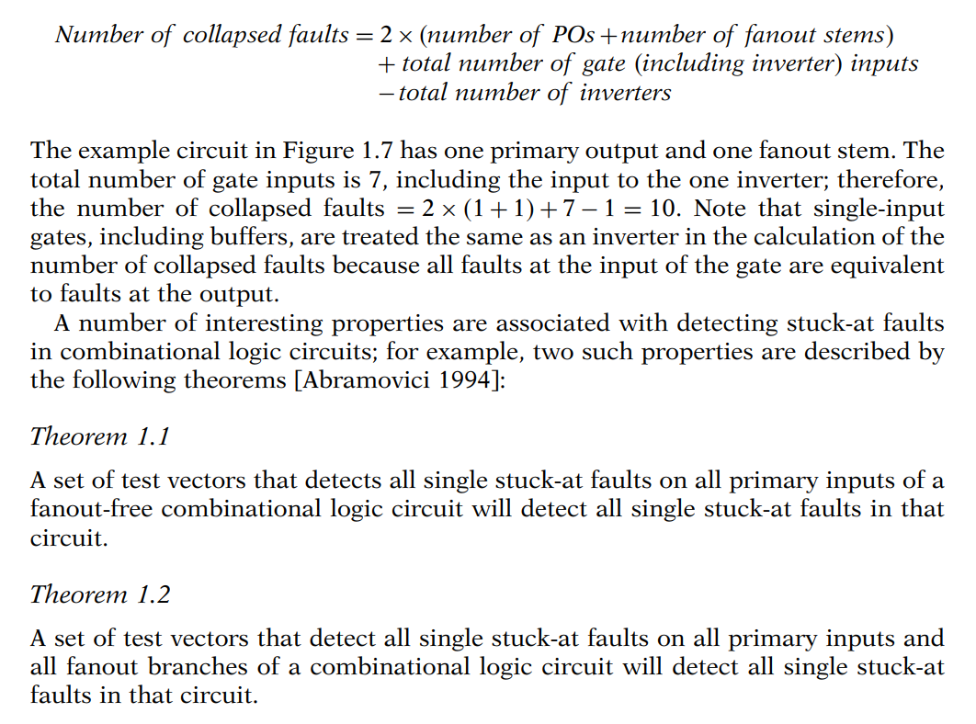
03 VLSI测试遇到的挑战 – 故障模型
扇入扇出的定义，以及Theorem 1&2（？）

Slide 18
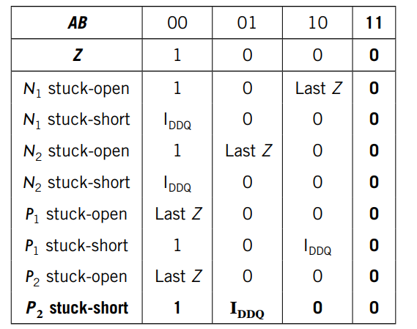
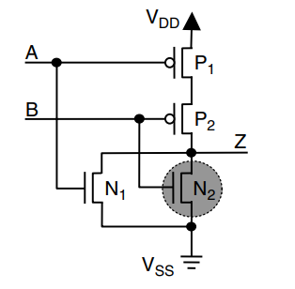
03 VLSI测试遇到的挑战 – 故障模型
晶体管故障（transitor faults）：可以类比为晶体管发生的stuck-at faults，即晶体管固定只能on或者off的故障。

Slide 19
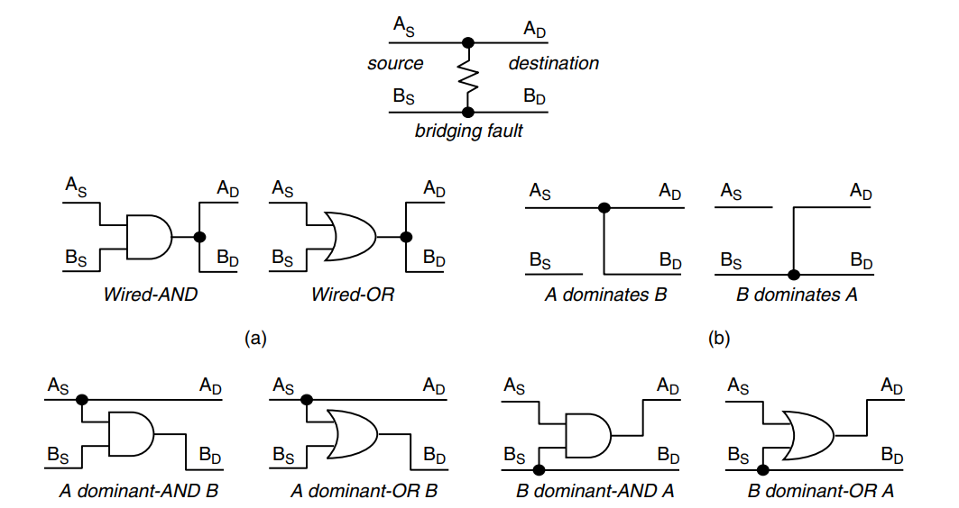
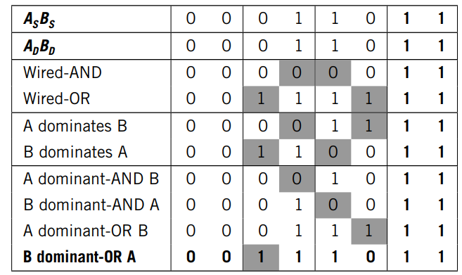
03 VLSI测试遇到的挑战 – 故障模型
开路与短路故障（open & short fault）
开路故障可以类比为stuck-at 0故障，或者晶体管的stuck-open故障。
短路故障最主要的是桥接故障（bridging faults），以下列举了一些可能的桥接情况

Slide 20
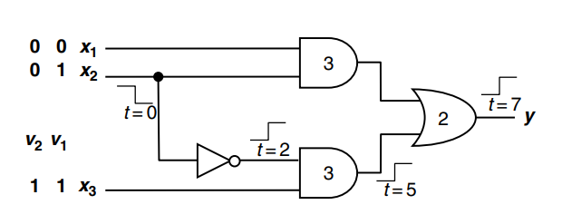
03 VLSI测试遇到的挑战 – 故障模型
延迟故障与串扰（delay fault & crosstalk）
延迟故障：
门延迟：单个门输入与输出之间的延迟
路径延迟：指定路径（两点）之间的延迟总和

Slide 21
03 VLSI测试遇到的挑战 – 故障模型
延迟故障与串扰（delay faults & crosstalk）
串扰：
串扰毛刺（crosstalk glitch）：交错的导线之间的耦合效应导致的噪声
串扰延迟（crosstalk delay）：交错的导线之间的耦合效应导致的延迟，但只要导线上负载过大，即便导线是平衡的，这种延迟也可能出现。
传统的延迟分析方式对串扰不适用，因此有关串扰的测试研究亟待发展。

Slide 22
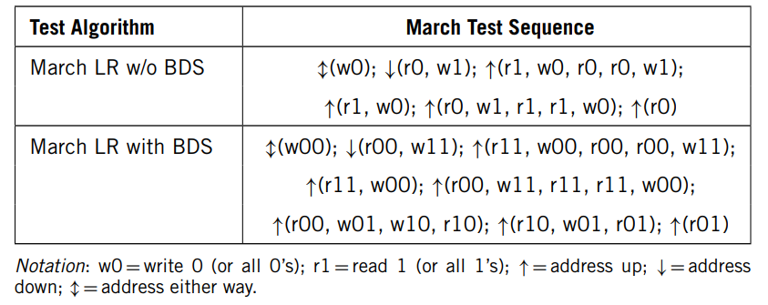

03 VLSI测试遇到的挑战 – 故障模型
模式敏感度与耦合故障（pattern sensitivity and coupling faults）
在高密度RAM中：
模式敏感度故障：一个存储单元被相邻存储单元的存储内容影响
耦合故障：一个存储单元的内容改变，引起其他存储单元内容的改变
主要的测试方法：March LR算法。其中BDS指的是背景数据序列，用于检测内存的字（word）中的错误。BDS的数目满足$\log_{2}{K+1}$，式中K代表每个字的比特数。

Slide 23
03 VLSI测试遇到的挑战 – 故障模型
模拟故障（analog fault）
模拟电路中发生的故障
短路、开路等故障属于灾难性故障，比较容易进行检测
参数变化导致的容许阈值改变，属于参数性故障。参数性故障很难找到导致故障的关键参数，导致不容易进行检测。
动态组件还会受到直流电故障、交流电故障
运算放大器（Operation Amplifiers, Opamps）最容易发生此种故障
模拟电路环境复杂，因此除了短路、开路，其他的都不容易进行检测，也不容易完全模拟出所有可能实际出现的故障。

Slide 24
VLSI测试的抽象化分层
04

Slide 25
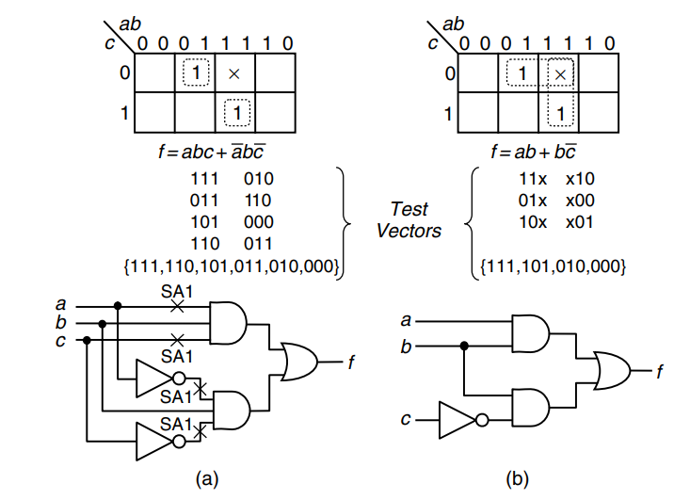

04 VLSI测试的抽象化分层 – 寄存器传输与行为层
考虑示例：$f=\overline{a}b\overline{c}+abc+xab\overline{c}$，式中x表示是否加入这一部分电路（0为不加入，1为加入）。
随着x的变化，电路形式如下图所示。可以看出，加入x这部分之后，左图表示的几种固定故障就无法被检测到了。
因此，如果自动生成的测试模式是功能性测试，那么在门层合成了补全之后，有些固定故障就可能无法被检测到。
然而，在最高层进行测试，便于使用前述的故障压缩手段对测试集进行压缩，减少测试时间，因此仍然认为在这一层进行测试是有发展前景的。

Slide 26
04 VLSI测试的抽象化分层 – 门层
固定故障一般在这一层进行检测（使用后文所述的ATPG和故障模拟等方法）
设计合理性测试所使用过的刺激信号，也可以在这一层的测试中进行使用。
传统意义上，延迟故障测试也安排在这一层。然而事实上，桥接故障测试是需要物理层信息来确定可能发生故障的位置的。
使用这一层进行测试的好处是它兼顾了功能性和机动性（tractability？）。但对于深亚微米设计来说，这一层能提供的信息被认为是不充分的。

Slide 27
04 VLSI测试的抽象化分层 – 开关层
尽管晶体管故障可以安排在门层进行检测，但是开关层能提供的好处包括：
我们这一层用开关替换整个门网络里的门，因此能比门层提供更多的结构信息，能对整个门网络的物理布局进行精确的抽象，也能更精确地分析测试方法能够覆盖哪些故障。
传动门（transmission gate?）故障和三态缓冲器故障可以在这一层进行测试
不过，在这一层组织ATPG和故障模拟也更为复杂。

Slide 28
04 VLSI测试的抽象化分层 – 物理层
物理层测试是最重要的VLSI测试，因为这一层给出了VLSI实际的布局和布线信息，因此在桥接、延迟、串扰等方面能提供最准确的信息。对于深亚微米设计，分布式的电阻-电感-电容（RLC）模型部署在物理层的布局上，用来分析和测试可能出现的串扰问题。在这一层解决上述故障的可能方法包括：
在物理层布局布线完成后，对导线间的电容进行提取。这样就能找到有可能发生桥接故障的相邻导线。
提取出的这个电容值和导线相邻部分长度的值成正相关，因此可以按照电容值的大小决定测试的优先级。

Slide 29
VLSI测试技术的历史沿革
05

Slide 30
05 VLSI测试技术的历史沿革 – 自动测试设备
自动测试设备（Automatic Test Equipment）：
计算机操控的测试设备，用于集成电路生产中的测试
ATE包括以下部件：
计算机
探针电子设备
测试程序
数字信号处理器
准确的直流/交流电测试电路
ATE的评价指标：
模块化情况
可调节性
并行测试能力
第三方组件适配性

Slide 31
05 VLSI测试技术的历史沿革 – 测试模式的自动生成（ATPG）
D算法：可以自动生成对任意固定故障的检测
PODEM算法：进一步提升了计算效率
利用高性能计算机和D算法，ATPG对组合逻辑的适配已经不成问题，但是对时序逻辑仍然难以适配；除非使用一些DFT技巧，否则无法做到利用合理的时间开销实现100%的故障覆盖率。

Slide 32
05 VLSI测试技术的历史沿革 – 故障模拟
由于待模拟故障数目过多，因此故障模拟的耗时通常很高
解决方法：
并行故障模拟
并发故障模拟（是指出现了故障再做模拟、或者在实际运行过程中进行模拟么？）
deductive（演绎法）故障模拟？
对模拟电路和混合信号电路来说，故障模拟一般是不切实际的，这一方面是因为耗时严重，另一方面是因为可接受的组件变换要和故障一起考虑进去，这就需要使用大量的蒙特卡洛模拟，来确定一个“故障”是否真的要算作故障。

Slide 33
05 VLSI测试技术的历史沿革 – 数字电路测试
组合前文提到的多种故障模型进行测试。例如当前有些生产商的固定故障测试能达到99%的故障覆盖率，路径延迟测试能达到90%以上的故障覆盖率。
对IDDQ和IDDT进行监控，提升了数字电路测试的效果：
当CMOS中发生故障（例如晶体管固定短路），IDDQ会显著增大；不过由于现在的VLSI设备更加复杂，这会导致IDDQ在正常情况下也很大，使得这种方法落后于时代
当CMOS中发生状态转移时，VDD和VSS之间会短暂出现一条通路，导致中间有电流通过，这就是IDDT。观察IDDT在正常和异常情况下的波形变化（例如频率、幅度等），就可以进行测试。不过，IDDT测试的效果也像IDDQ一样，因为VLSI设备的日渐复杂而受到挑战。

Slide 34
05 VLSI测试技术的历史沿革 – 模拟与混合信号电路测试
相比于数字电路来说，测试方法并不成熟
一般来说，测试参数包括：线性性、频率响应（相位、增益等）、信噪比。测试结果会与提前给定好的容许范围进行比较。
近来也开始研究如何利用故障模型进行测试提速。

Slide 35
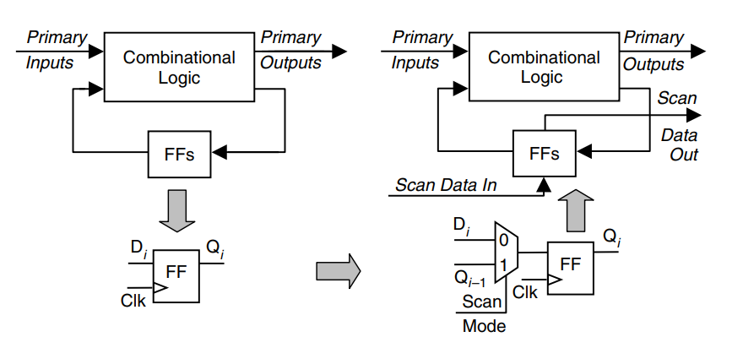
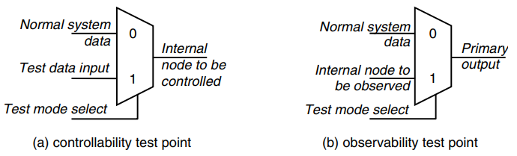
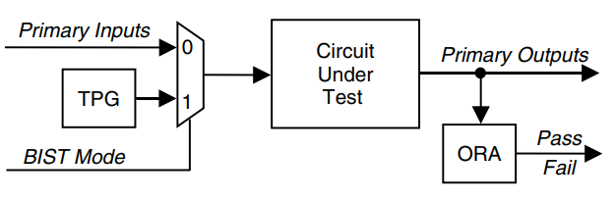
05 VLSI测试技术的历史沿革 – DFT
DFT：design for testability，是对设计和测试的整合，目的是为了让设计更方便测试
1979年，Goldstein提出了对可操控性和可观察性的测量标准，以找到最难以进行测试的部件，并帮助后续进行故障检测时产生测试模式。
DFT的分类：
临时（ad hoc）DFT：如下左图，为难以测试的部件增加电路，提升其可操控性和可观察性。
层敏感扫描设计（LSSD，或称扫描设计）：如下中图，对基于FF的设计增加额外的逻辑，或者增加扫描链。每个时钟周期内，测试向量会被赋给组合逻辑实现检测，扫描链会对输出进行扫描。这个方法使得对组合逻辑适用的ATPG也能在时序逻辑上适用。
内置自检测（BIST）：如下右图，将测试模式生成器（TPG）和输出反馈分析器（ORA）整合在VLSI中进行自检测。

Slide 36
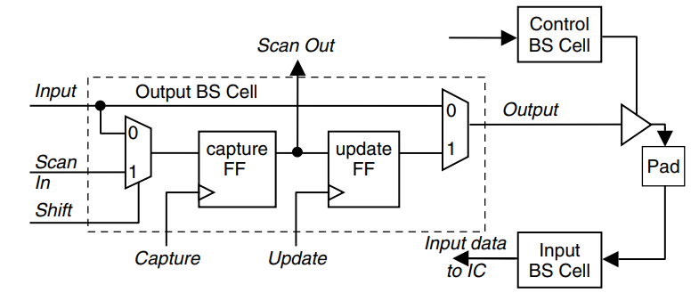
05 VLSI测试技术的历史沿革 – PCB板测试
PCB板测试主要分为两个步骤：
使用PCB测试器对空白PCB板的内部连接进行测试，主要针对可能的短路和开路情况。
接下来测试即将安装到PCB板上的组件，主要方法包括：焊膏检测、自动光学和X射线检测、钉床检测等
钉床检测往往无法保证检测到PCB板的底部，因此引入了边缘扫描测试。它的主要目的是提供一种能遍历所有IO buffer的扫描方法。

Slide 37
感谢聆听！
报告人：丁浩宸

